Slide 1
Proyecto de Syosset a Oakwood
PSEG Long Island se compromete a brindar la mejor confiabilidad del sistema en su clase al ampliar la capacidad eléctrica para satisfacer las necesidades energéticas de las comunidades a las que sirve, hoy y en el futuro.
Descripción general y beneficios del proyecto
PSEG Long Island, como agente de LIPA, propone el Proyecto Syosset a Oakwood para satisfacer las necesidades de capacidad actuales y futuras, y mantener un servicio seguro, confiable y robusto en la zona. El proyecto incluiría la instalación de una nueva línea de transmisión eléctrica subterránea de 138 kV de aproximadamente 2.8 millas entre Woodbury Tap en Woodbury, condado de Nassau, hasta la subestación Oakwood en Huntington Station, condado de Suffolk. Se propone que la nueva línea de transmisión subterránea de 138 kV se ubique principalmente dentro de las servidumbres de paso públicas a lo largo de Woodbury Road, West Pulaski Road, Oakwood Road y West 11th Street.
El Proyecto Syosset a Oakwood incluye la instalación de nuevos postes de transmisión y de elevación en Woodbury Tap. Este proyecto también incluye mejoras en la subestación Oakwood y la instalación de nuevos equipos de transmisión. También se modificarán las líneas existentes 138-675 y 138-676, que van desde Woodbury Tap hasta la subestación Oakwood.
Los beneficios incluyen:
El nuevo cable de transmisión eléctrica de 138 kV contribuirá a garantizar un servicio continuo y confiable. El circuito de suministro de 138 kV propuesto, desde Woodbury Tap hasta la subestación Oakwood, mejorará la confiabilidad y aumentará la capacidad de carga del sistema de transmisión existente.
El Proyecto se ubicará principalmente debajo de carreteras y otros derechos de paso públicos.
El nuevo cable de 138 kV estará ubicado bajo tierra, a excepción de ciertos equipos y estructuras eléctricas sobre el suelo en Woodbury Tap y la subestación Oakwood.
Área del proyecto:
Información del Artículo VII de
la Comisión de Servicio Público
del Estado de Nueva York
La solicitud del Proyecto, conforme al Artículo VII de la Ley de Servicio Público, y los documentos relacionados con este caso (Caso XX-X-XXXX) se pueden consultar en el sitio web de la PSC (www.dps.ny.gov). Haga clic en "Archivo de la Comisión", luego en "Búsqueda de archivos" y complete la casilla "Buscar por número de caso" con el número de este caso (XX-X-XXXX). Esto abrirá la(s) página(s) principal(es) de Gestión de Documentos y Asuntos ("GDA") de este caso, donde se encuentran los materiales.
Además, las personas interesadas que deseen participar como partes en este caso pueden solicitar la condición de parte. En la página de la DMM para este caso, la posible parte debe hacer clic en el botón "Solicitud de Condición de Parte" en la esquina superior derecha para acceder a la página web de la Comisión de Servicio Público con instrucciones sobre los procedimientos a seguir para ser parte.
Si tiene preguntas sobre el proyecto Syosset a Oakwood,
Llamar o enviar mensaje de texto al 631-792-6866 Correo electrónico info@Syosset2Oakwood.com
Visita www.Syosset2Oakwood.com

Slide 2
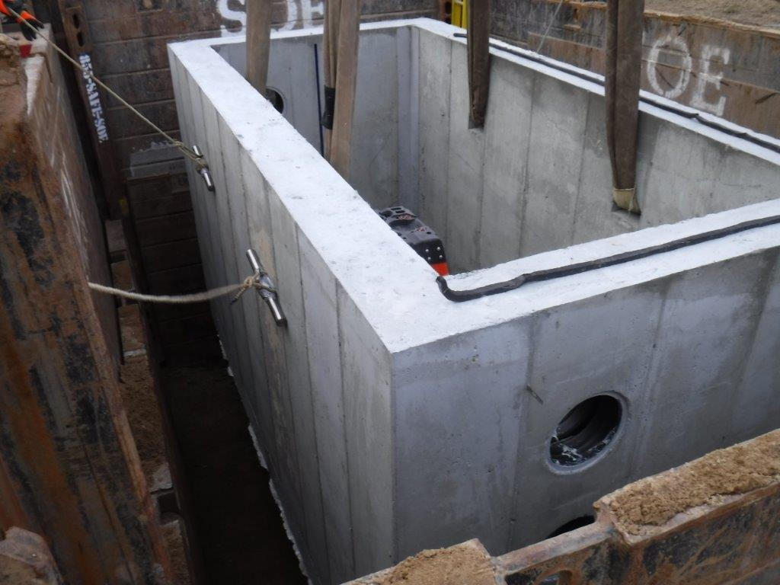
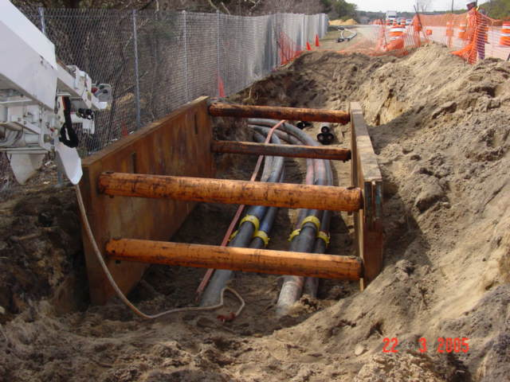
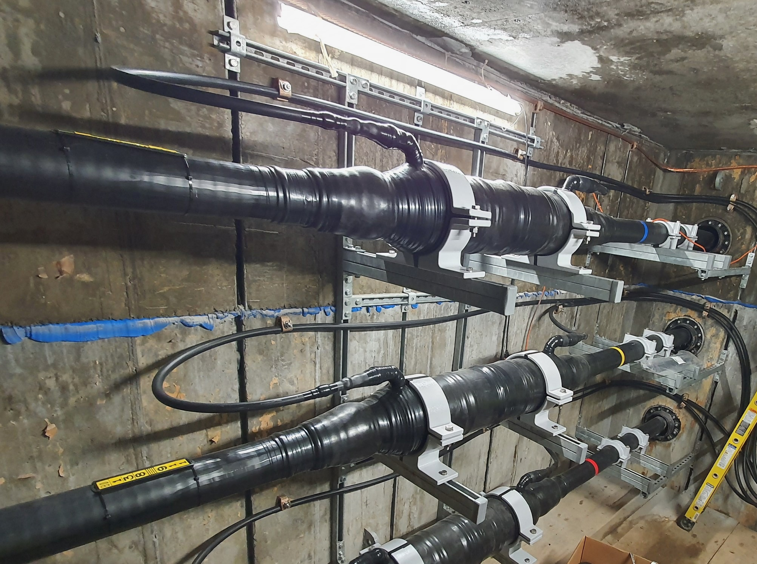
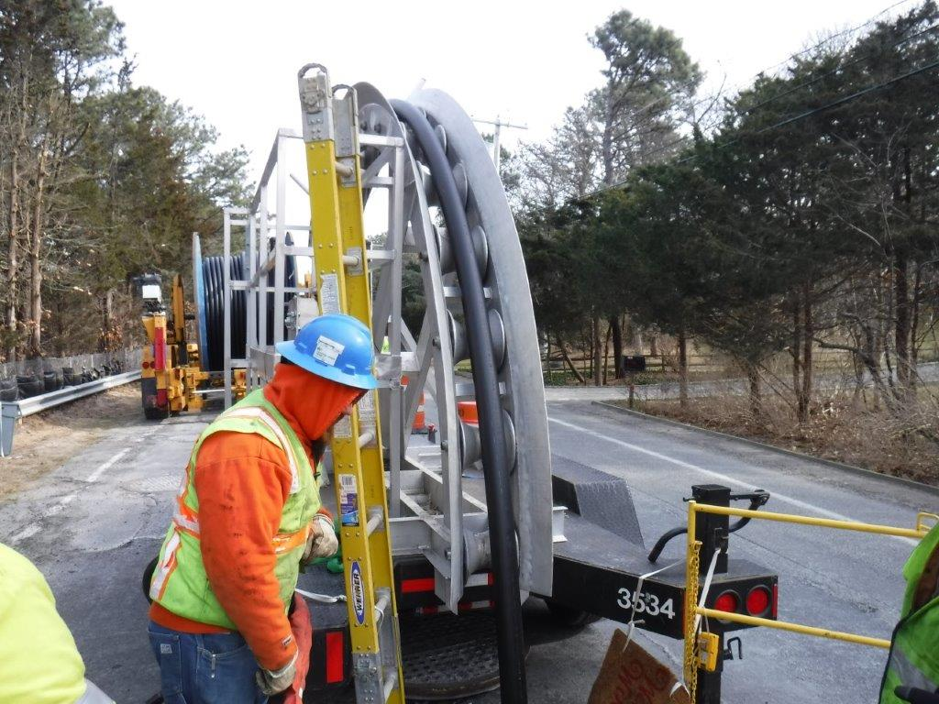
Proyecto de Syosset a Oakwood
Proceso de construcción de transmisión subterránea
Instalación de bóvedas de empalme:
A lo largo de la ruta se instalarán bóvedas subterráneas a intervalos para unir los cables subterráneos.
Instalación de conductos:
Durante el proceso de instalación, los equipos dirigirán los nuevos conductos hasta las nuevas bóvedas de empalme.
Restauración:
Una vez finalizada la instalación de las bóvedas, se restaurarán las áreas excavadas o perturbadas.
Instalación de cables:
El cable subterráneo llega en camiones diseñados específicamente para su instalación. Las cuadrillas lo tenderán de una bóveda a otra a lo largo de la ruta del proyecto.
Empalme de cables:
Los equipos instalarán un ambiente climatizado en cada bóveda para empalmar los cables subterráneos. Esta actividad se realiza de forma continua durante aproximadamente una semana en cada bóveda.
Proceso de construcción de transmisión aérea
Se instalarán estructuras aéreas de transmisión y de tuberías verticales en Woodbury Tap y estructuras aéreas en la subestación Oakwood. Las nuevas estructuras se ubicarán dentro de la propiedad de LIPA y conectarán la nueva línea de transmisión subterránea con las estructuras existentes.
Instalación de la bóveda
Instalación de conductos
Empalme de cables
Instalación de cables
Proceso de permisos y consulta
Para construir el Proyecto, PSEG Long Island necesitará, además de otros permisos necesarios:
Emisión por parte de la Comisión de Servicio Público del Estado de Nueva York de un Certificado de Compatibilidad Ambiental y Necesidad Pública del Artículo VII y aprobación de un Plan de Gestión Ambiental y Construcción (EM&CP).
Aprobación o consulta con el Departamento de Conservación Ambiental de Nueva York y la Oficina de Parques, Recreación y Preservación Histórica del Estado de Nueva York.
Consulta con el condado de Nassau, el condado de Suffolk, el pueblo de Oyster Bay y el pueblo de Huntington.
Si tiene preguntas sobre el proyecto Syosset a Oakwood,
Llamar o enviar mensaje de texto al 631-792-6866 Correo electrónico info@Syosset2Oakwood.com
Visita www.Syosset2Oakwood.com

